Slide 1
Установочный педсовет
МДОУ «Сланцевский детский сад
№ 3 комбинированного вида»
04.09.2019г

Slide 2
Ход педсовета:
1. Подведение итогов деятельности МДОУ
за летний период.
2. Принятие и утверждение локальных и
нормативных актов МДОУ на новый учебный год.
3.Решение педсовета

Slide 3
« Чудесный огород»

Slide 4
Коммуникативная игра-комплимент
«Вы как…..»
По цепочке обратитесь к соседу слева и скажите комплимент для внешних или внутренних качеств коллеги «фруктовое» или «овощное» сравнение. Например: Вы такая нужная, как картошка (без нее большинство блюд не приготовишь), у Вас такие славные кудряшки, как у патисона.

Slide 5
Итоги летней оздоровительной работы за 2019г
В период летней оздоровительной работы деятельность педагогического коллектива была направлена на решение следующих задач:
Обеспечить охрану здоровья детей.
Провести мероприятия по укреплению физического и психического здоровья детей.
Формировать культурно-гигиенические и трудовые навыки.
Развивать любознательность к окружающему миру.
Взаимодействовать с родителями воспитанников по вопросам воспитания, развития и оздоровления детей в летний период.

Slide 6
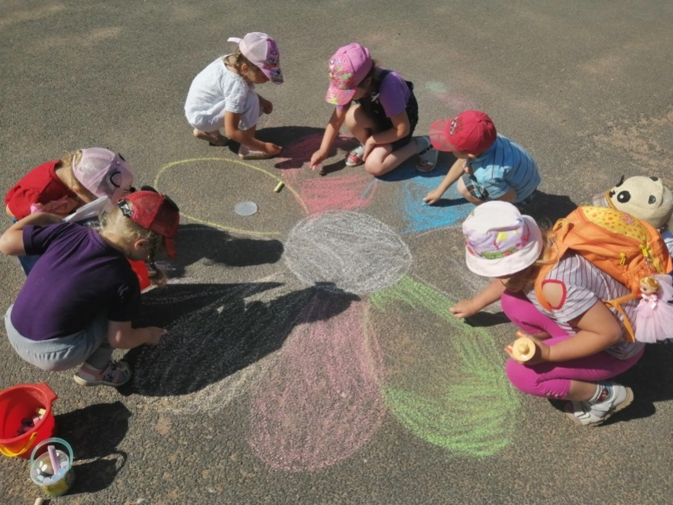
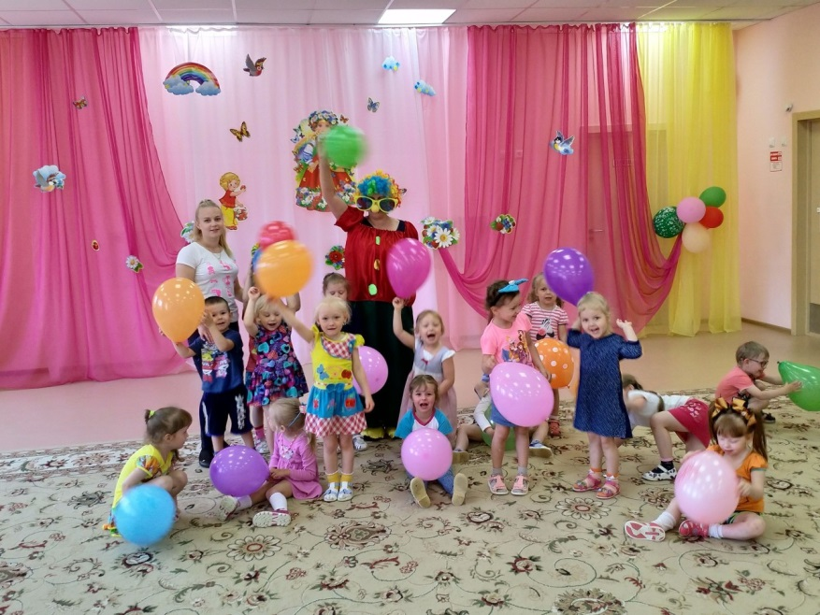
ВОСПИТАТЕЛЬНО-ОБРАЗОВАТЕЛЬНАЯ РАБОТА С ДЕТЬМИ.
Проводились праздники для детей всех возрастных групп, развлечения, тематические беседы, игры, соревнования
Конкурсы:
- Конкурс детского рисунка на асфальте.
«Цветочная поляна»
Выставки: Выставка поделок: «Вот какое наше лето».
- Фотовыставка: «Мама, папа, я – творческая семья», «В огороде и в саду я помощником расту».

Slide 7
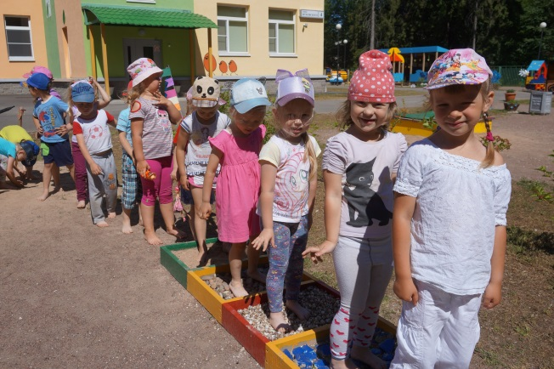
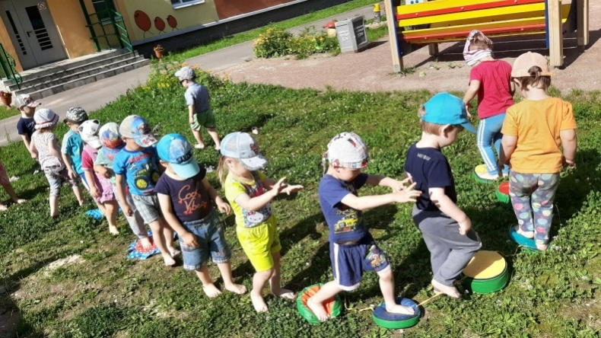
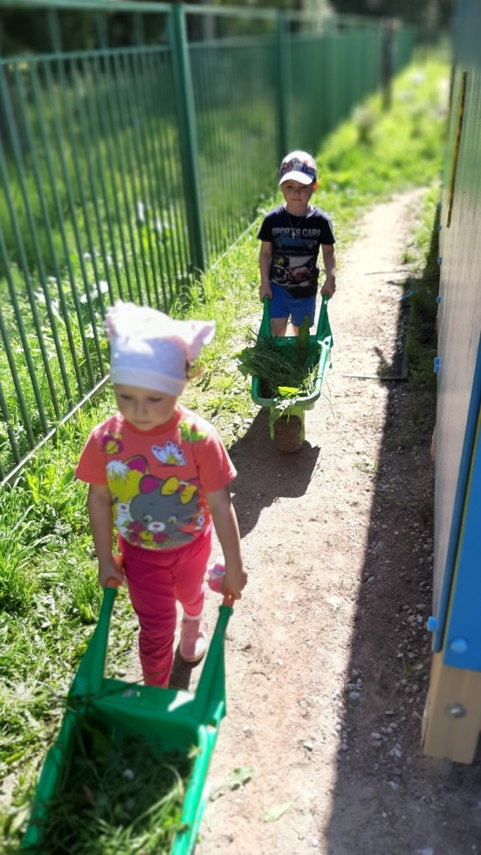
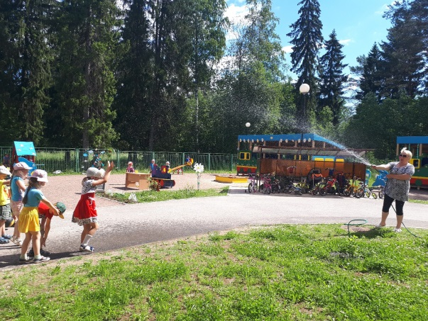
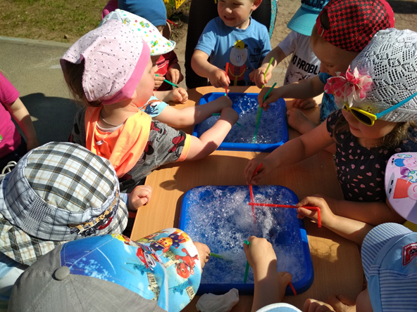
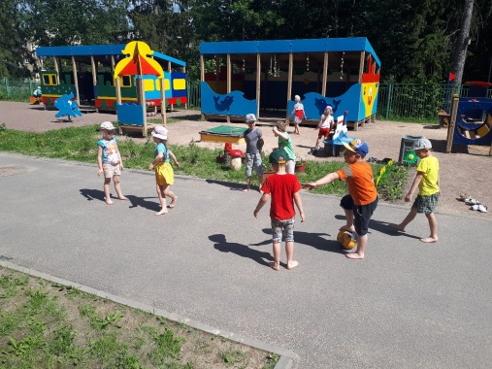
-оздоровительные мероприятия
- трудовые поручения
-игры с водой

Slide 8
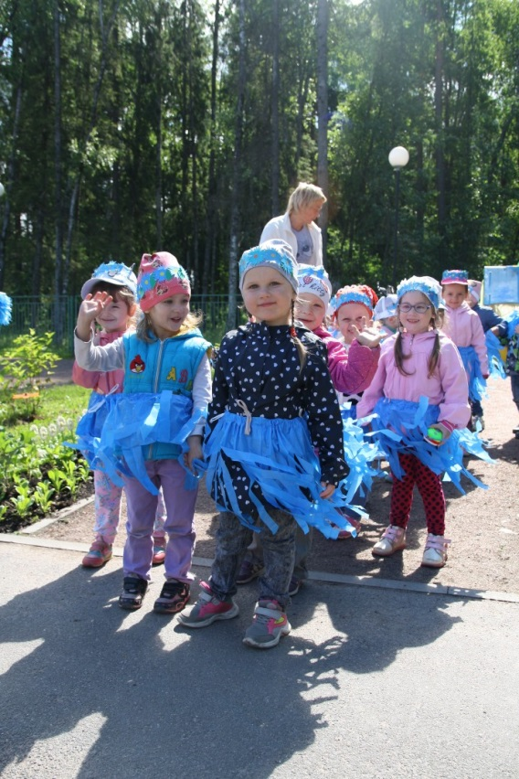
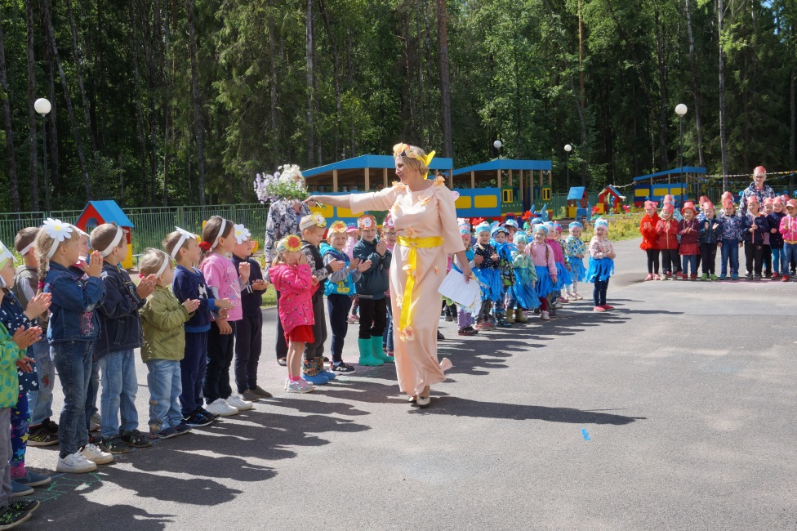
Мероприятия направленные на решение задач
Мероприятия с педагогами:
Консультации
« Оздоровление детей в летний период» .
Смотр-конкурс участков «Цветочное настроение».(васильки, маки, нарциссы, ромашки, подсолнухи, маргаритки, одуванчики, незабудки, колокольчики…)

Slide 9
Работа с родителями
Изготовление памяток для родителей по различным темам, папок – раскладок,
участие в оформление фотовыставок,
участие родителей в праздниках

Slide 10
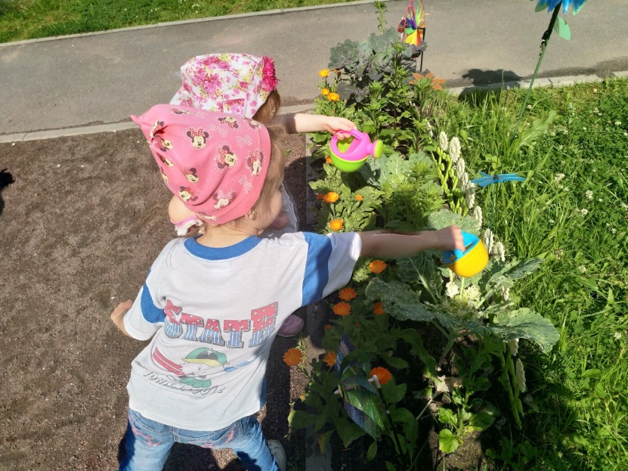
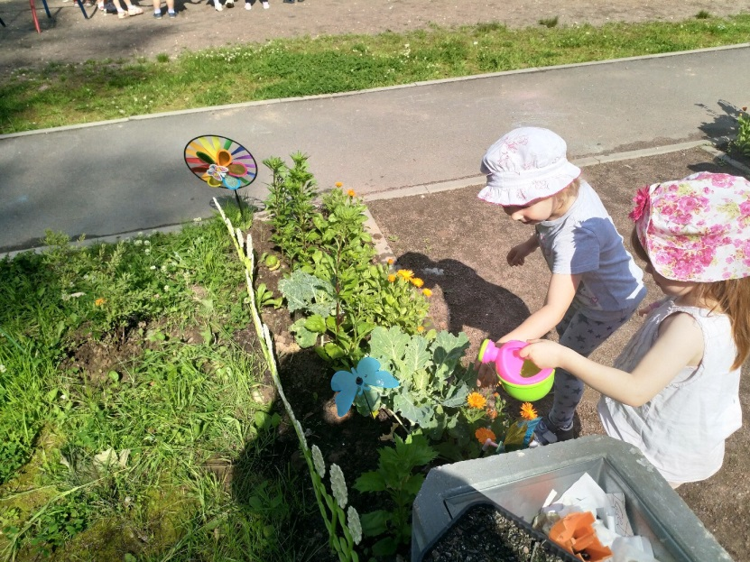
Результаты:
Посещаемость детей за летний период составила 60 %.
У детей развиты культурно-гигиенические навыки, навыки культуры поведения и общения, навыки экологической культуры.
Детьми приобретены новые знания и впечатления об окружающем.
Благоустроена территория детского сада с учетом потребностей и интересов воспитанников и педагогов.

Slide 11
Коммуникативная игра «Винегрет»
Разобрать имитации разных овощей из бумаги и приколоть их к одежде.

Slide 12
Задачи работы на 2019-2020 учебный год
ЗАДАЧИ:
Способствовать развитию физических качеств и мотивационного интереса воспитанников к своему здоровью через физкультурно-оздоровительную работу в соответствии с требованиями ФГОС ДО.
Создание условий для совершенствования связной речи дошкольников в процессе восприятия произведений изобразительного искусства в соответствии с требованиями ФГОС ДО.
Способствовать формированию у дошкольников основ экологической культуры в процессе использования современных педагогических технологий: моделирования, макетирования, метода проектов, природоохранных акций.

Slide 13
По первой годовой задаче основные направления:
-планируемые физкультурно-оздоровительные мероприятия
-работа по профилактике детского травматизма
-планируемые мероприятия по адаптации младших дошкольников
формы взаимодействия с семьями воспитанников

Slide 14
Игра «Овощи»
Прочитайте фразу на Ваших овощах, когда слышите название своего овоща, произносите соответствующую фразу.

Slide 15
Решение
1. Принять «Отчет о выполнении плана летней оздоровительной работы муниципального дошкольного образовательного учреждения
«Сланцевский детский сад № 3 комбинированного вида»
2. Утвердить годовой план работы, нормативные документы к НУГ.

